Slide 1
День матери
Женщина с младенцем на руках
– воплощение земного материнства

Slide 2
В России праздник «День Матери» учреждён в 1998 году.

Slide 3
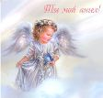
Цель праздника — поддержать традиции бережного отношения к женщине, закрепить семейные устои, особо отметить значение в нашей жизни главного человека — Матери

Slide 4
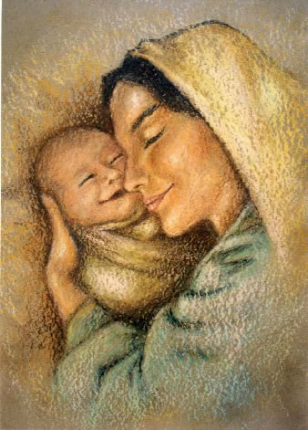
Чествование женщины-матери имеет многовековую историю. С 17 по 19 века в Великобритании отмечалось так называемое «Материнское воскресенье» — четвёртое воскресенье Великого поста, посвящённое чествованию матерей по всей стране.

Slide 5
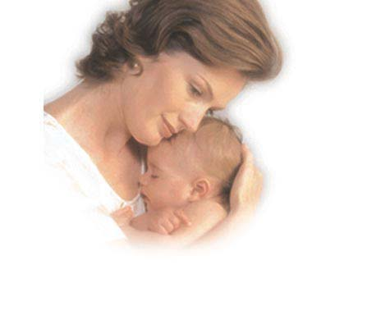
В США «День матери» — день единства матерей в борьбе за мир во всём мире.
Вслед за США второе воскресенье мая объявили праздником 23 страны

Slide 6
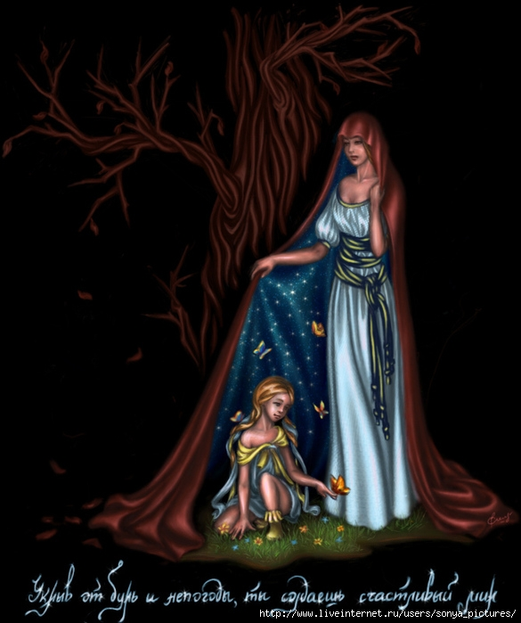
Кто открыл мне этот мир, Не жалея своих сил? И всегда оберегала? Лучшая на свете МАМА.

Slide 7
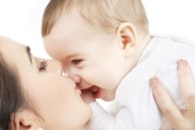
Кто на свете всех милее И теплом своим согреет, Любит больше, чем себя? Это МАМОЧКА моя.
Книжки вечером читает И всегда всё понимает, Даже если я упряма, Знаю, любит меня МАМА.

Slide 8
Никогда не унывает, Что мне надо, точно знает. Если, вдруг, случится драма, Кто поддержит? Моя МАМА.
Я шагаю по дорожке, Но устали мои ножки. Перепрыгнуть через яму Кто поможет? Знаю - МАМА.

Slide 9
Мы в диких бегах суеты городской Подчас забываем о маме, Спешим, растворяясь в массе людской, Всерьез увлекаясь делами…

Slide 10
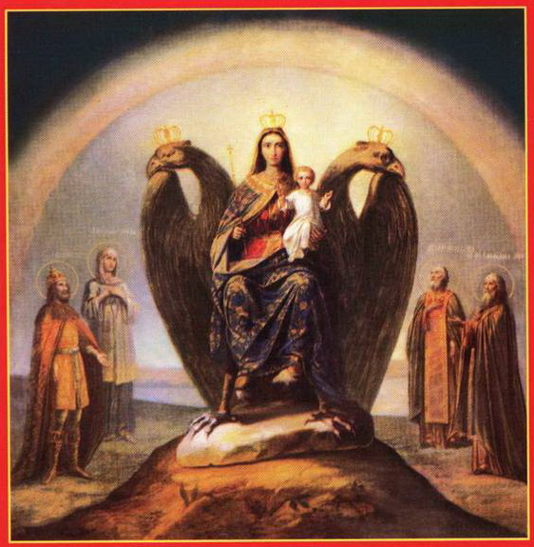
Женщина с младенцем на руках – воплощение земного материнства
А мама нас ждет, и ночами не спит, Волнуясь и думая часто – «Ах, как они там?» — и сердце болит, И стонет, и рвется на части…

Slide 11
Мадонна Литта. Леонардо
Я в праздник тебя пришел навестить, Хоть можно почаще, конечно, - Желаю тебе не болеть, не грустить, Люблю я тебя бесконечно!

Slide 12
Мадонна с младенцем Дуччо

Slide 13
Сикстинская мадонна Рафаэль

Slide 14
Икона Казанской Божьей Матери

Slide 15
Казанская икона Божией Матери

